Slide 1

MOJE HOBBY, MOJA PASJA, MOJA RADOŚĆ
Harcerska Orkiestra Dęta im. St. Moniuszki w Tczewie

Slide 2
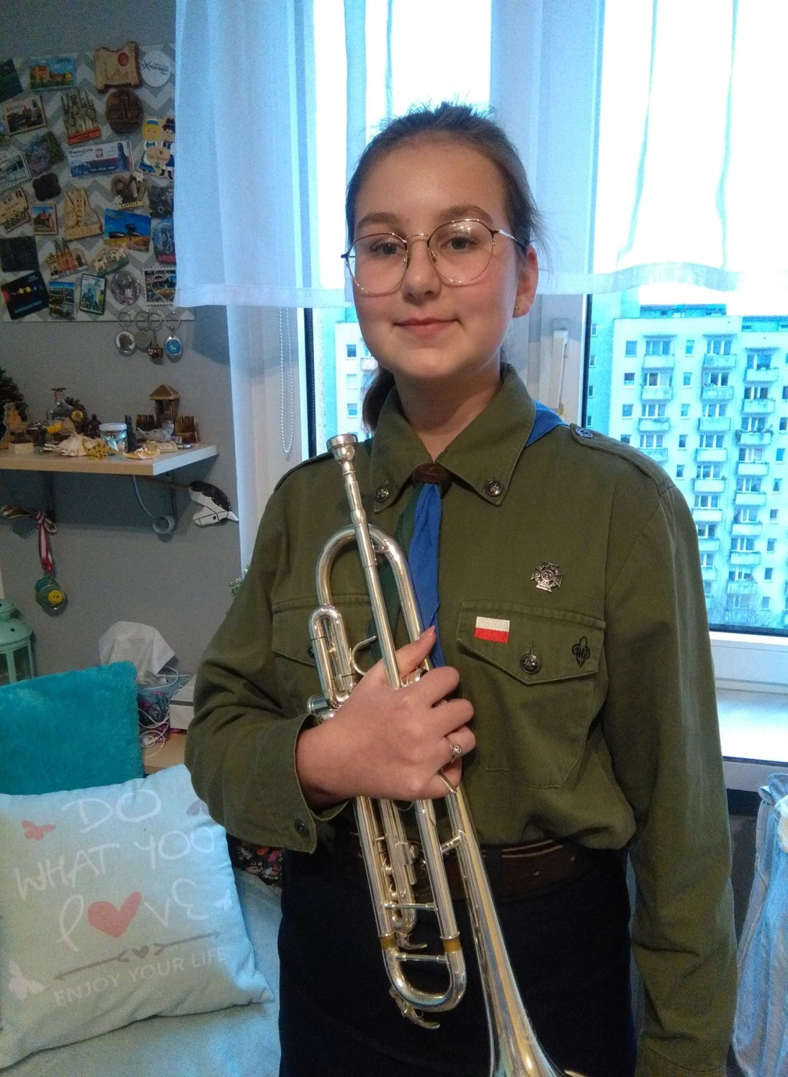
Moją pasją jest gra na
trąbce w
Harcerskiej Orkiestrze
Dętej Tczew.
Moja przygoda z Orkiestrą
zaczęła się w 2017 roku,
ale w naszym domu o
Orkiestrze mówiło się
od zawsze za sprawą
mamy, która również
była jej członkiem.

Slide 3
Krótka historia
Historia Harcerskiej Orkiestry Dętej w Tczewie rozpoczęła się po drugiej wojnie światowej. W 1946 roku grupa pracowników Ubezpieczalni Społecznej w Tczewie zgłosiła inicjatywę utworzenia orkiestry dętej.
Jej współzałożycielem i pierwszym dyrygentem był Jan Kubicki (1898 – 1967). Był on klarnecistą.
Urodził się w Barłożnie na Kociewiu. Zamiłowanie i talent do muzyki wyniósł z domu rodzinnego. Ojciec, a także pięciu braci, grało na różnych instrumentach. Jeszcze podczas zaborów – przez dwa lata – uczęszczał do szkoły muzycznej w Kwidzynie.
Jesienią 1947 roku, wraz z innymi współorganizatorami, utworzył Orkiestrę Dętą Związku Harcerstwa Polskiego, którą jako kapelmistrz kierował do 1959 roku.

Slide 4
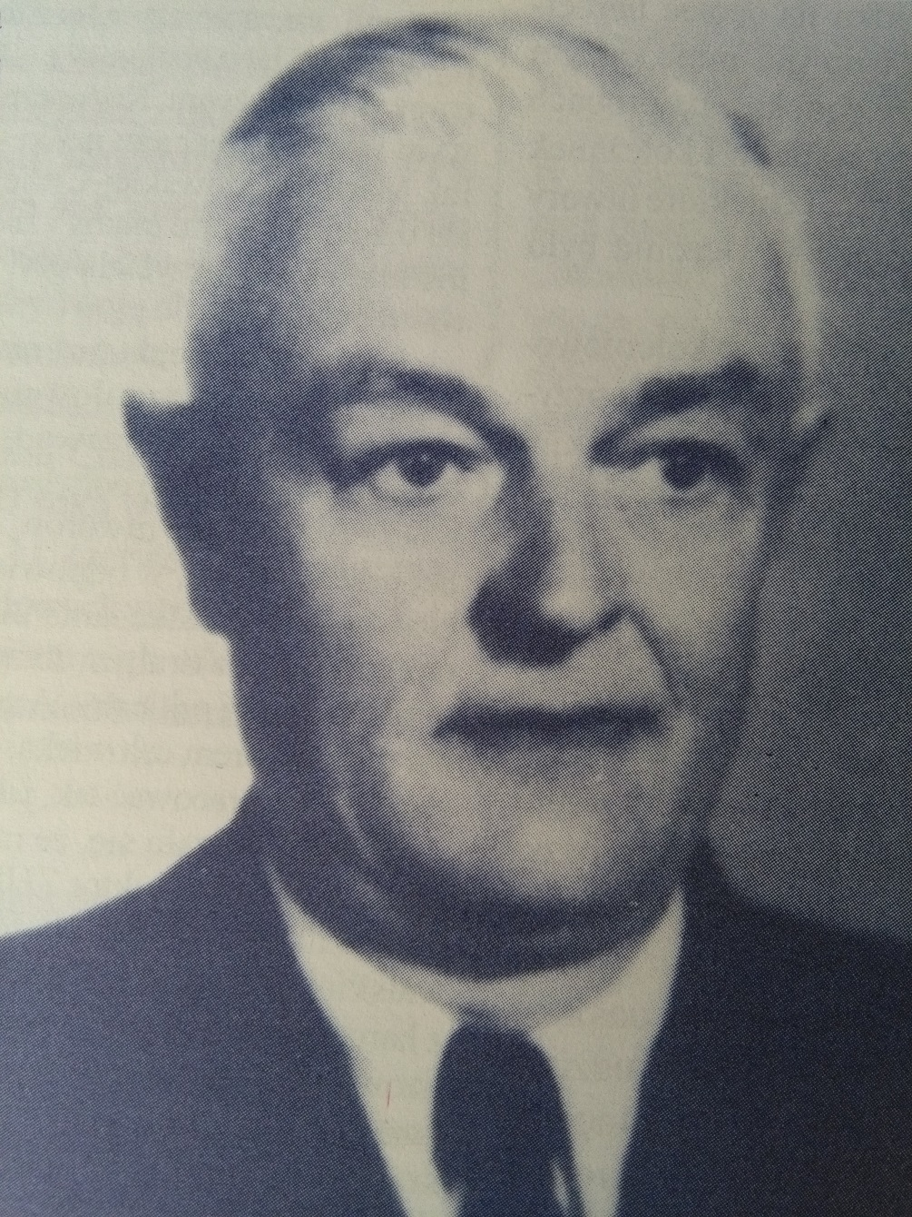
Jan Kubicki
Pierwszy dyrygent
orkiestry

Slide 5
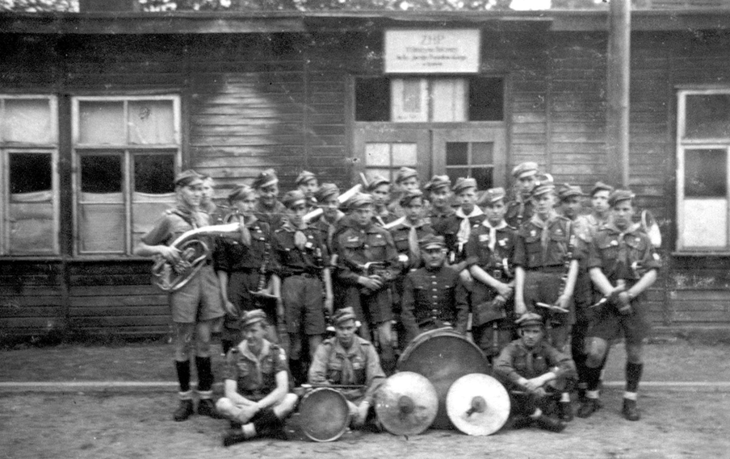
Jeden z pierwszych składów Orkiestry

Slide 6
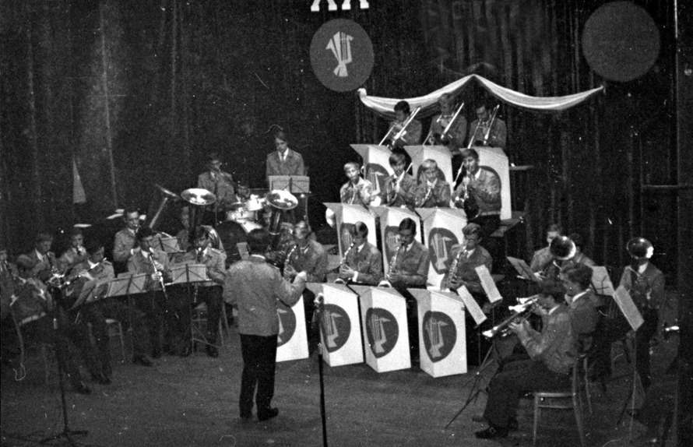
Jeden z pierwszych koncertów

Slide 7
Przejęcie warty
Na obozie wakacyjnym w 1959 roku w Ocyplu dokonała się zmiana kapelmistrza.
Jan Kubicki, człowiek, który ukształtował profil i charakter zespołu, przekazał batutę swemu następcy, synowi Jerzemu.
Jerzy Kubicki (1933 – 2017) urodził się w Tczewie. Całe życie poświęcił muzyce i edukacji muzycznej. Ukończył Wydział Instruktorski w Państwowej Szkole Muzycznej II stopnia w Gdańsku. Od 1949 roku był członkiem Harcerskiej Orkiestry Dętej, a od 1959 roku jej kapelmistrzem. Po 43 latach batutę przekazał córce Magdalenie.

Slide 8
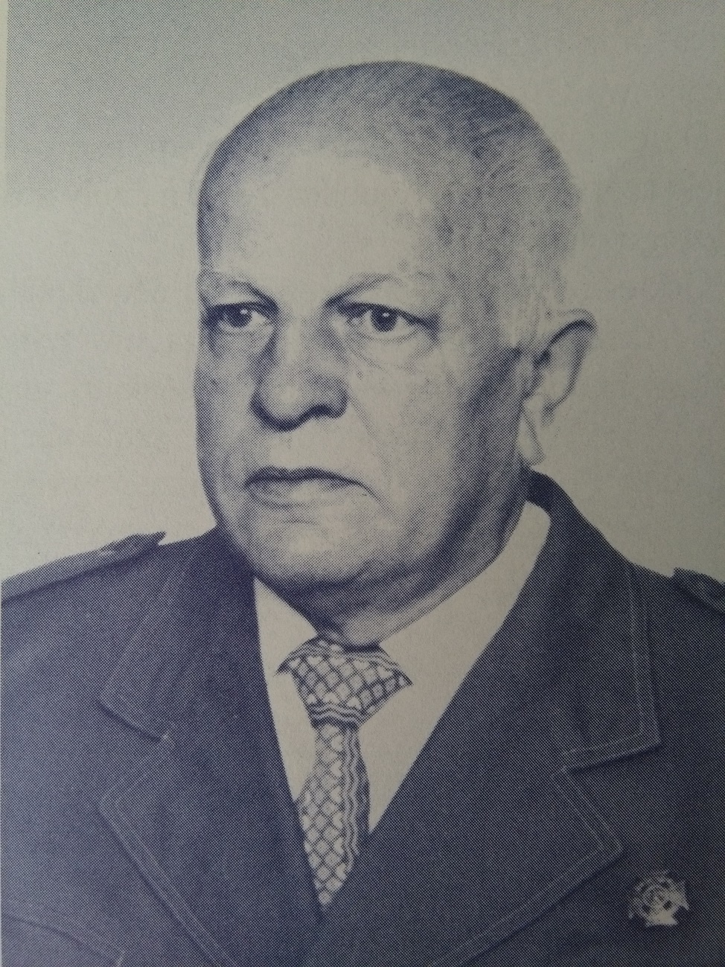
Jerzy Kubicki
Drugi, najdłużej
działający,
dyrygent orkiestry,
syn Jana. Był on
Klarnecistą, tak jak jego
ojciec - Jan.

Slide 9
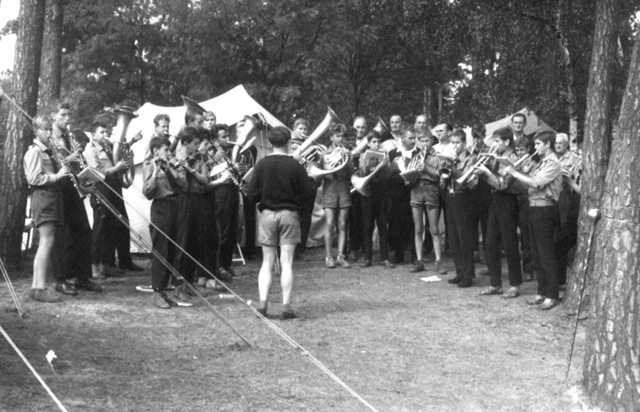
Pamiętny obóz

Slide 10
Kolejny raz Orkiestra pod nowymi sterami
W grudniu 2002 roku na rocznicowym koncercie 55-lecia Harcerskiej Orkiestry Dętej nastąpiło oficjalne przekazanie zespołu pod batutę Magdaleny Kubickiej-Netki – córki Jerzego i wnuczki Jana.
Magdalena urodziła się w 1977 roku w Tczewie. Można powiedzieć, że wychowała się w Harcerskiej Orkiestrze Dętej. Na swój pierwszy obóz pojechała mając zaledwie kilka miesięcy. Gdy ukończyła 10 lat, mogła już brać czynny udział w próbach i koncertach orkiestry jako flecistka.
Swoją muzyczną pasją zawsze starała się skutecznie zarazić dzieci i młodzież, pomagała im rozwijać zainteresowania i doskonalić umiejętności. Członkiem Harcerskiej Orkiestry Dętej jest również mąż jej Andrzej oraz trzy córki Magdaleny Kubickiej-Netki – Aleksandra, Alicja i Maria.

Slide 11
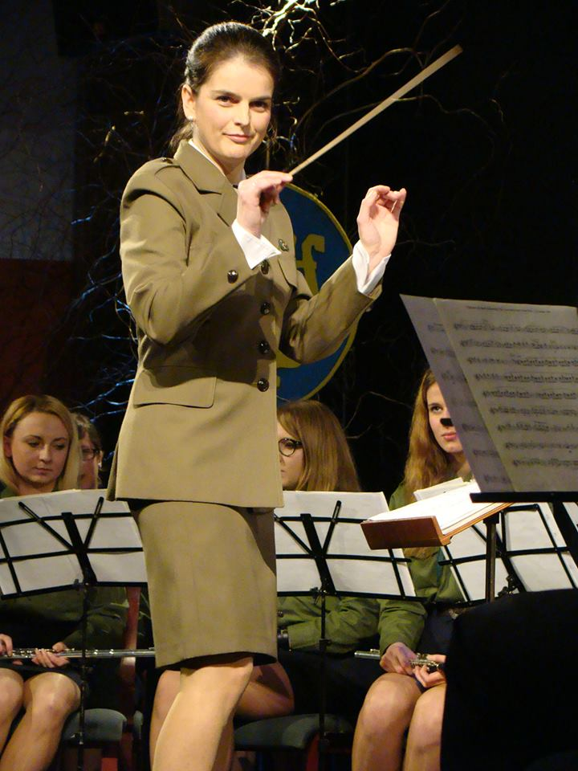
Magdalena Kubicka - Netka
Trzeci, obecny dyrygent
orkiestry, wnuczka Jana,
córka Jerzego.

Slide 12
Twórczość HOD
Najważniejszym wydarzeniem 1995 roku było uczestnictwo w Światowym Zlocie Harcerstwa Polskiego w Zegrzu pod Warszawą. Orkiestra przy tej okazji zagrała m. in. podczas uroczystej zmiany wart przed Grobem Nieznanego Żołnierza oraz dała koncert na Placu Zamkowym. W czerwcu 1999 roku orkiestra wzięła udział w uroczystej mszy św. podczas wizyty Jana Pawła II w Pelplinie. W lipcu 1999 r. orkiestra uświetniła DANA CUP – nieoficjalne mistrzostwa w piłce nożnej dzieci na północy Danii. Natomiast pod koniec roku powstała pierwsza płyta zespołu zatytułowana „Radosna strona życia”.
Zespół nadal występuje wielokrotnie w ciągu roku, uczestniczy w uroczystościach, organizuje własne warsztaty muzyczne, i codziennie ćwiczy, aby polepszać swoje umiejętności.

Slide 13
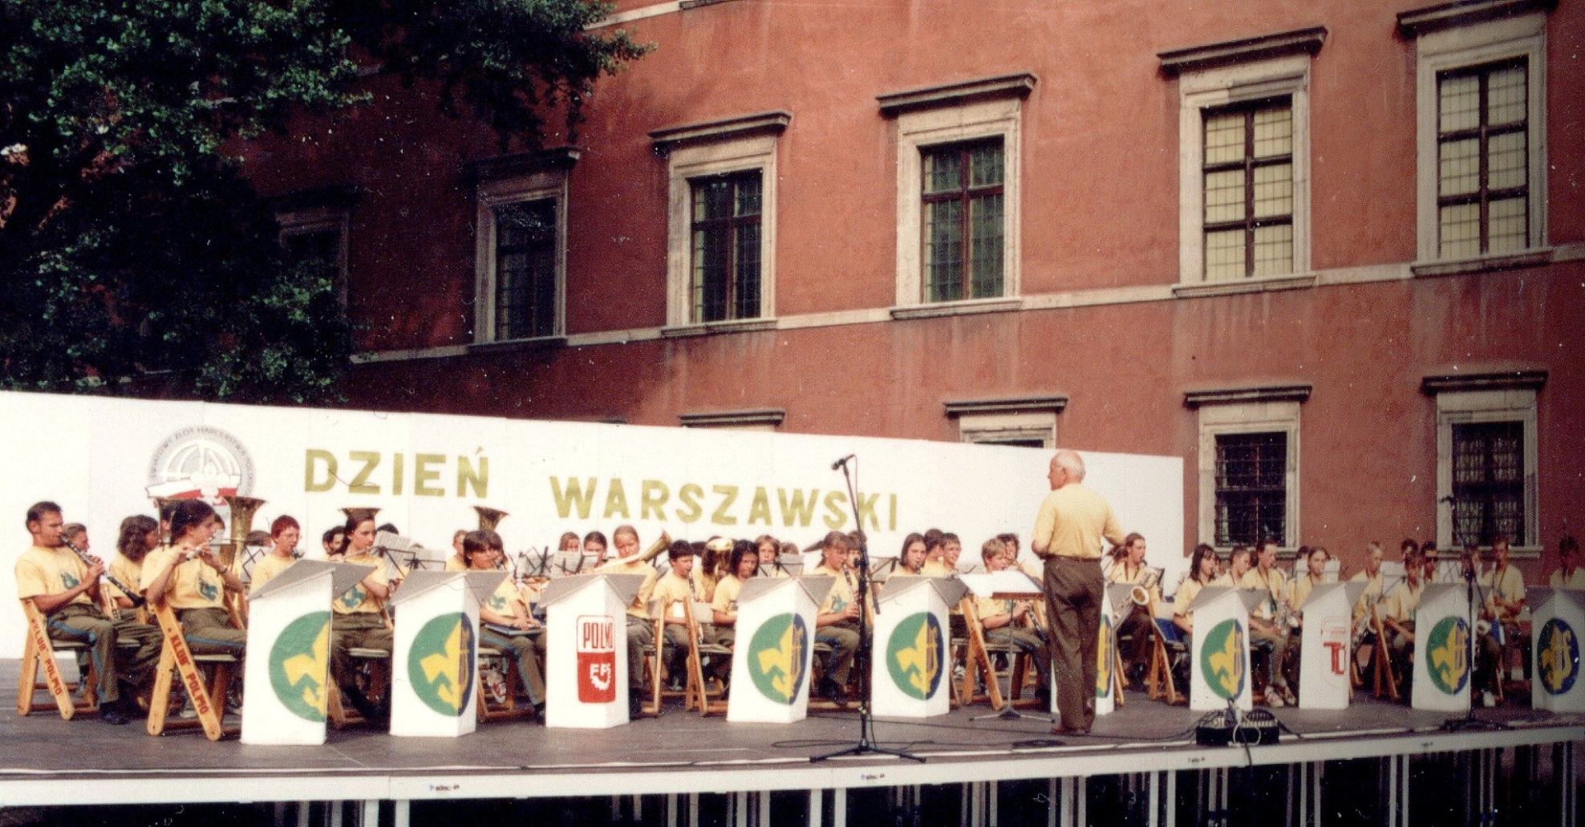
Światowy Zlot Harcerstwa Polskiego w Zegrzu

Slide 14
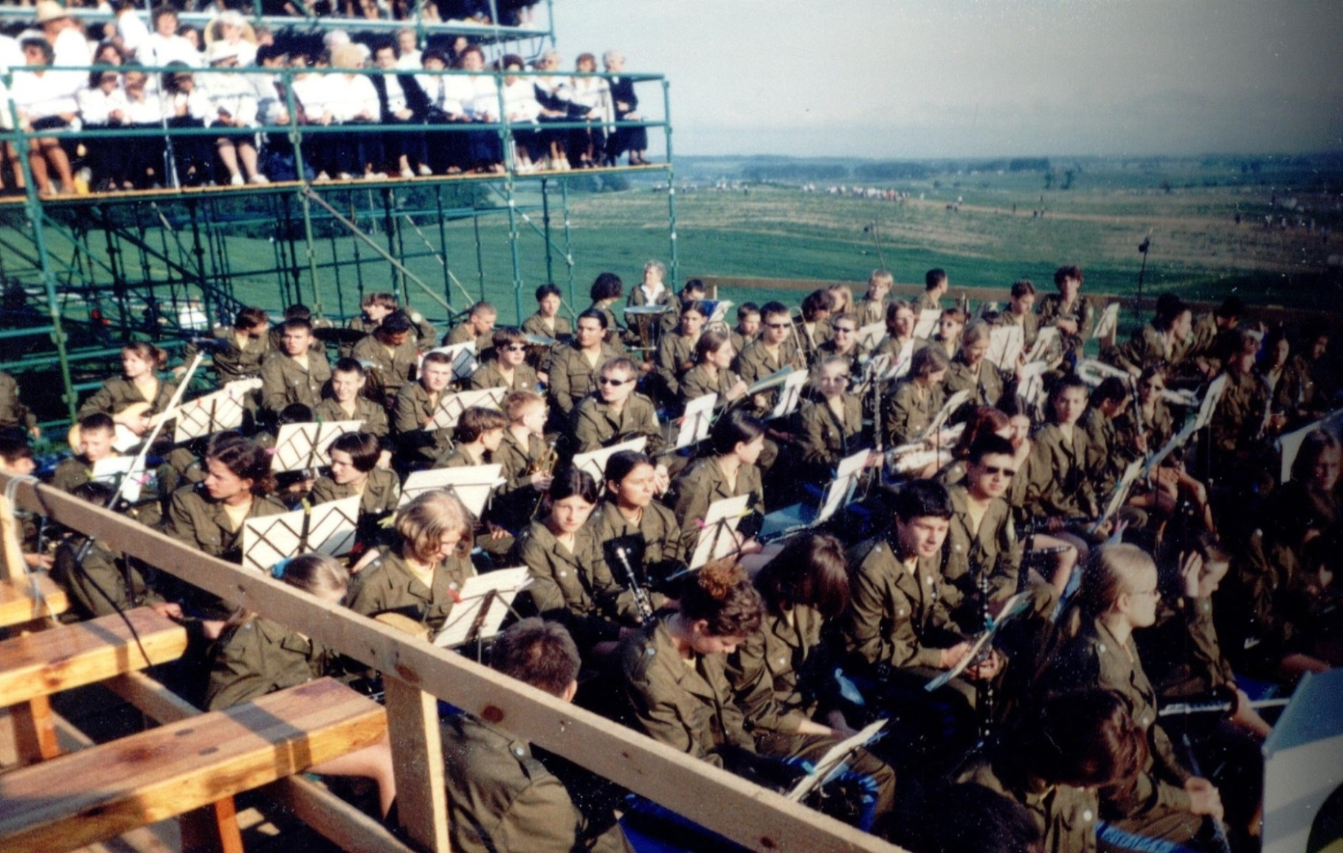
Uroczysta msza św. podczas wizyty Jana Pawła II w Pelplinie

Slide 15
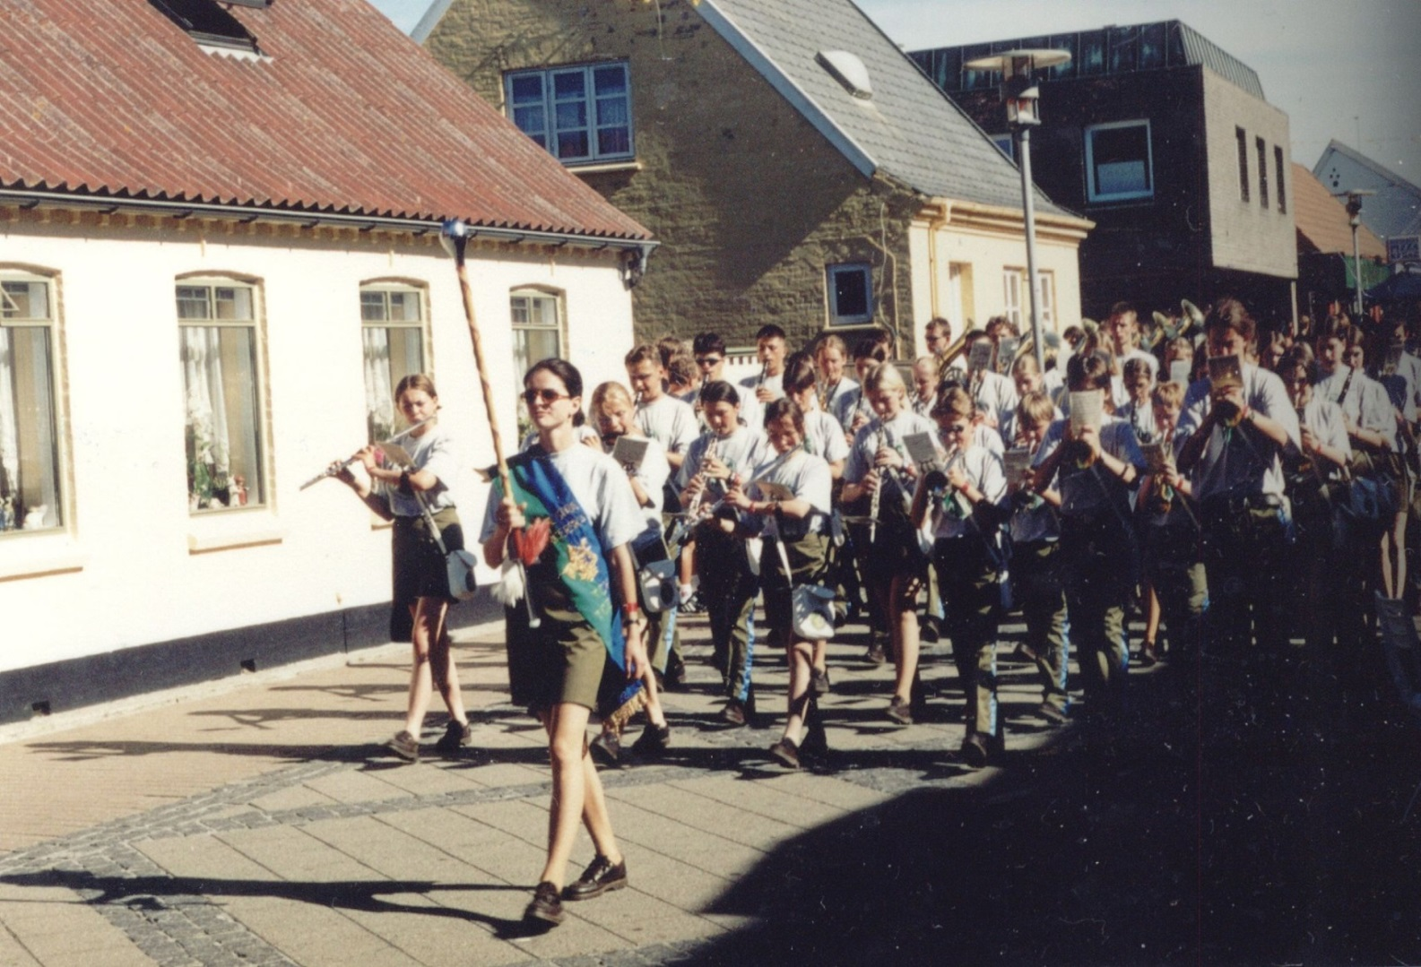
DANA CUP – nieoficjalne mistrzostwa w piłce nożnej dzieci w Danii

Slide 16
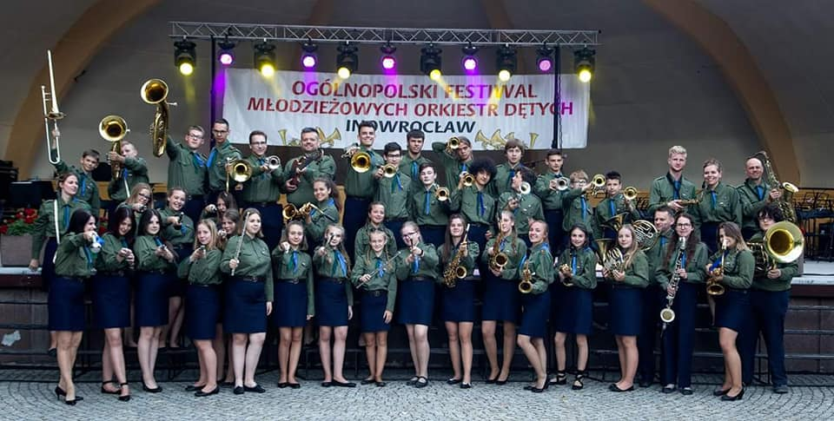
Nagrody
Za ciężką pracę, którą każdy wkłada w doskonalenie swoich umiejętności, dostajemy nagrody. Jedną z bardziej prestiżowych jest zajęcie III miejsca w konkursie Estradowym podczas Ogólnopolskiego Festiwalu Młodzieżowych
Orkiestr
Dętych w
Inowrocławiu.

Slide 17
Koncerty
Możemy się również pochwalić współpracą i wspólnym koncertowaniem ze znanymi osobami ze świata muzyki, m.in. z Kubą Badachem, Zbigniewem Wodeckim, Mieczysławem Szcześniakiem, Jackiem Wójcikiem i Natalią Kukulską.

Slide 18
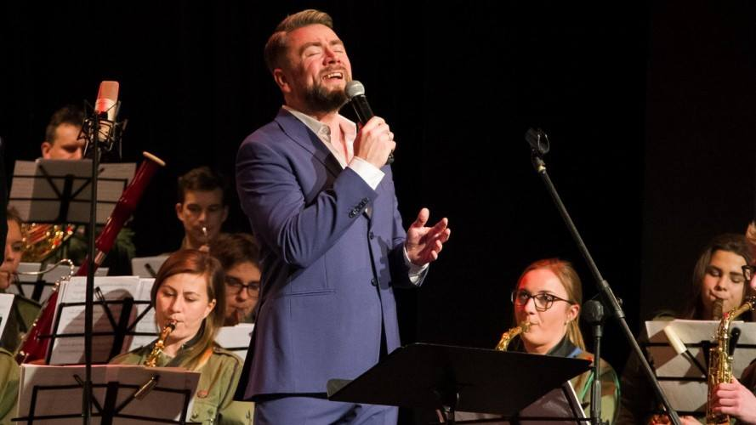
Kuba Badach i HOD Tczew

Slide 19
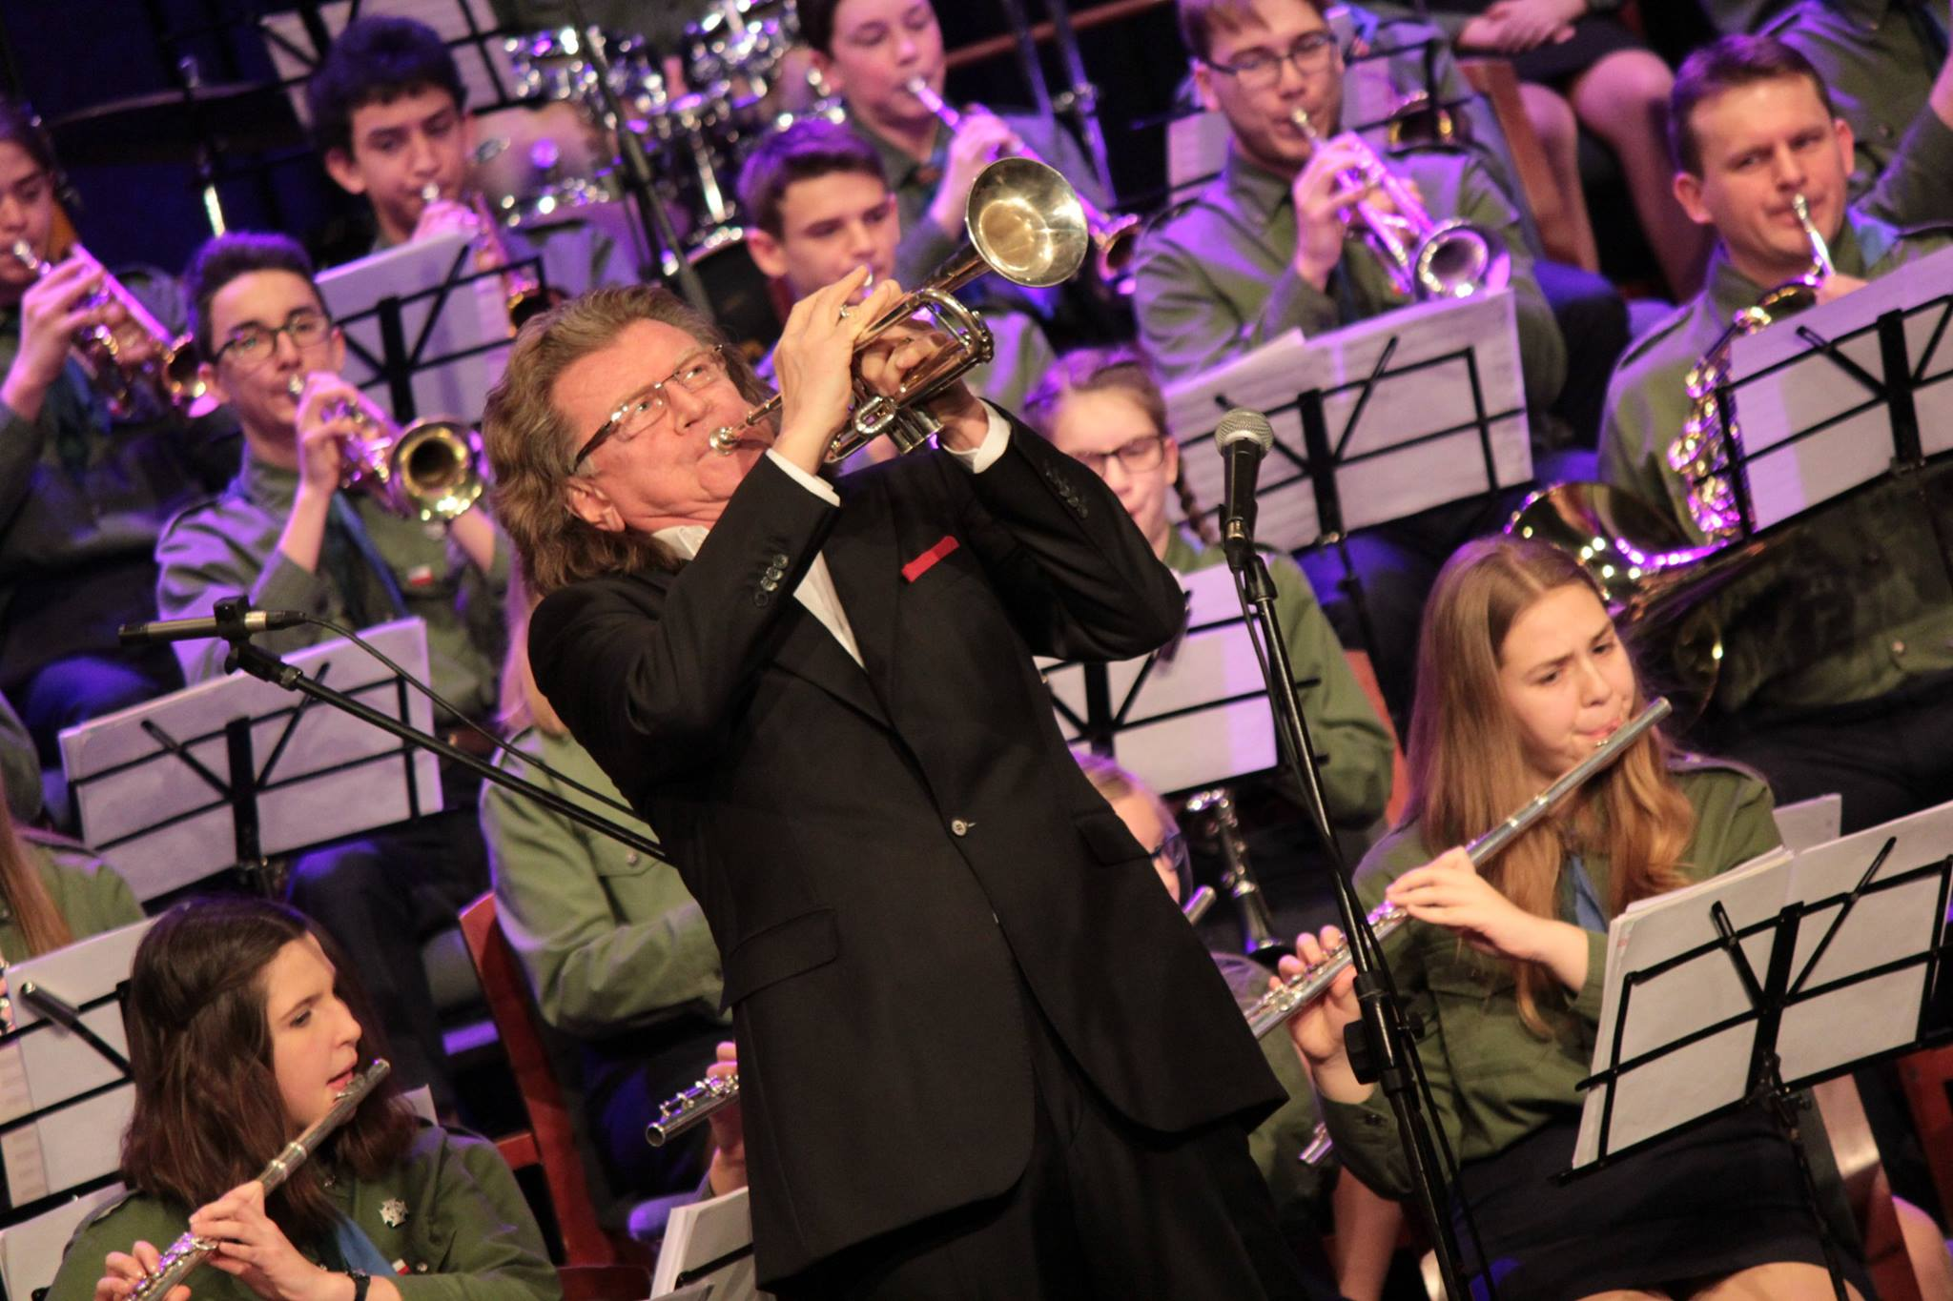
Zbigniew Wodecki i HOD Tczew

Slide 20
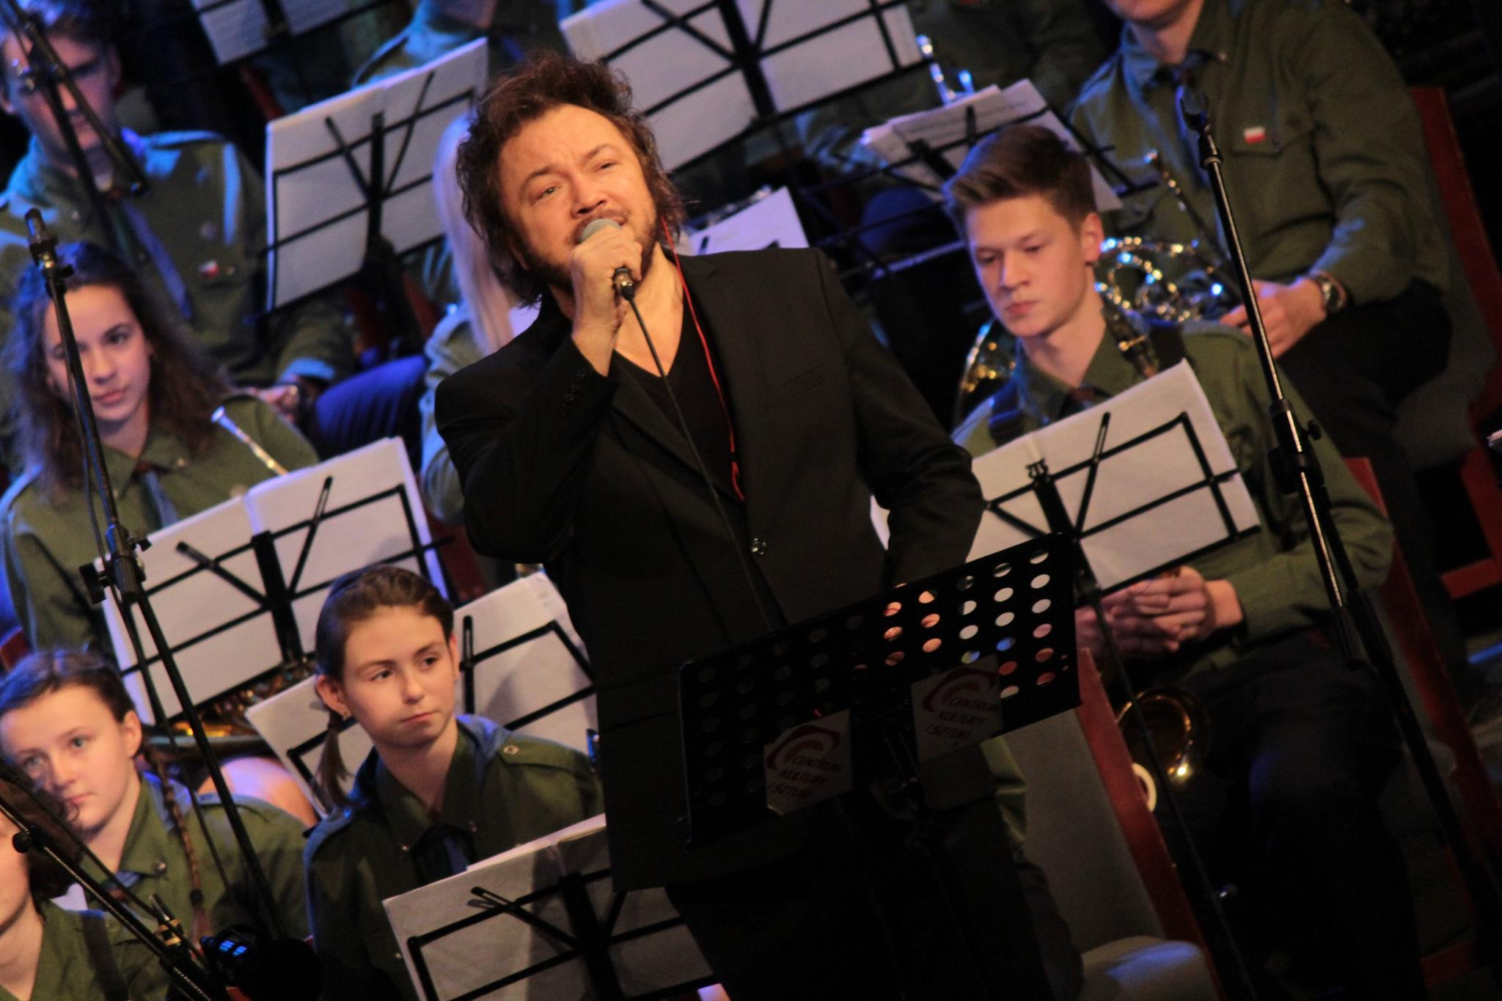
Mieczysław Szcześniak i HOD Tczew

Slide 21
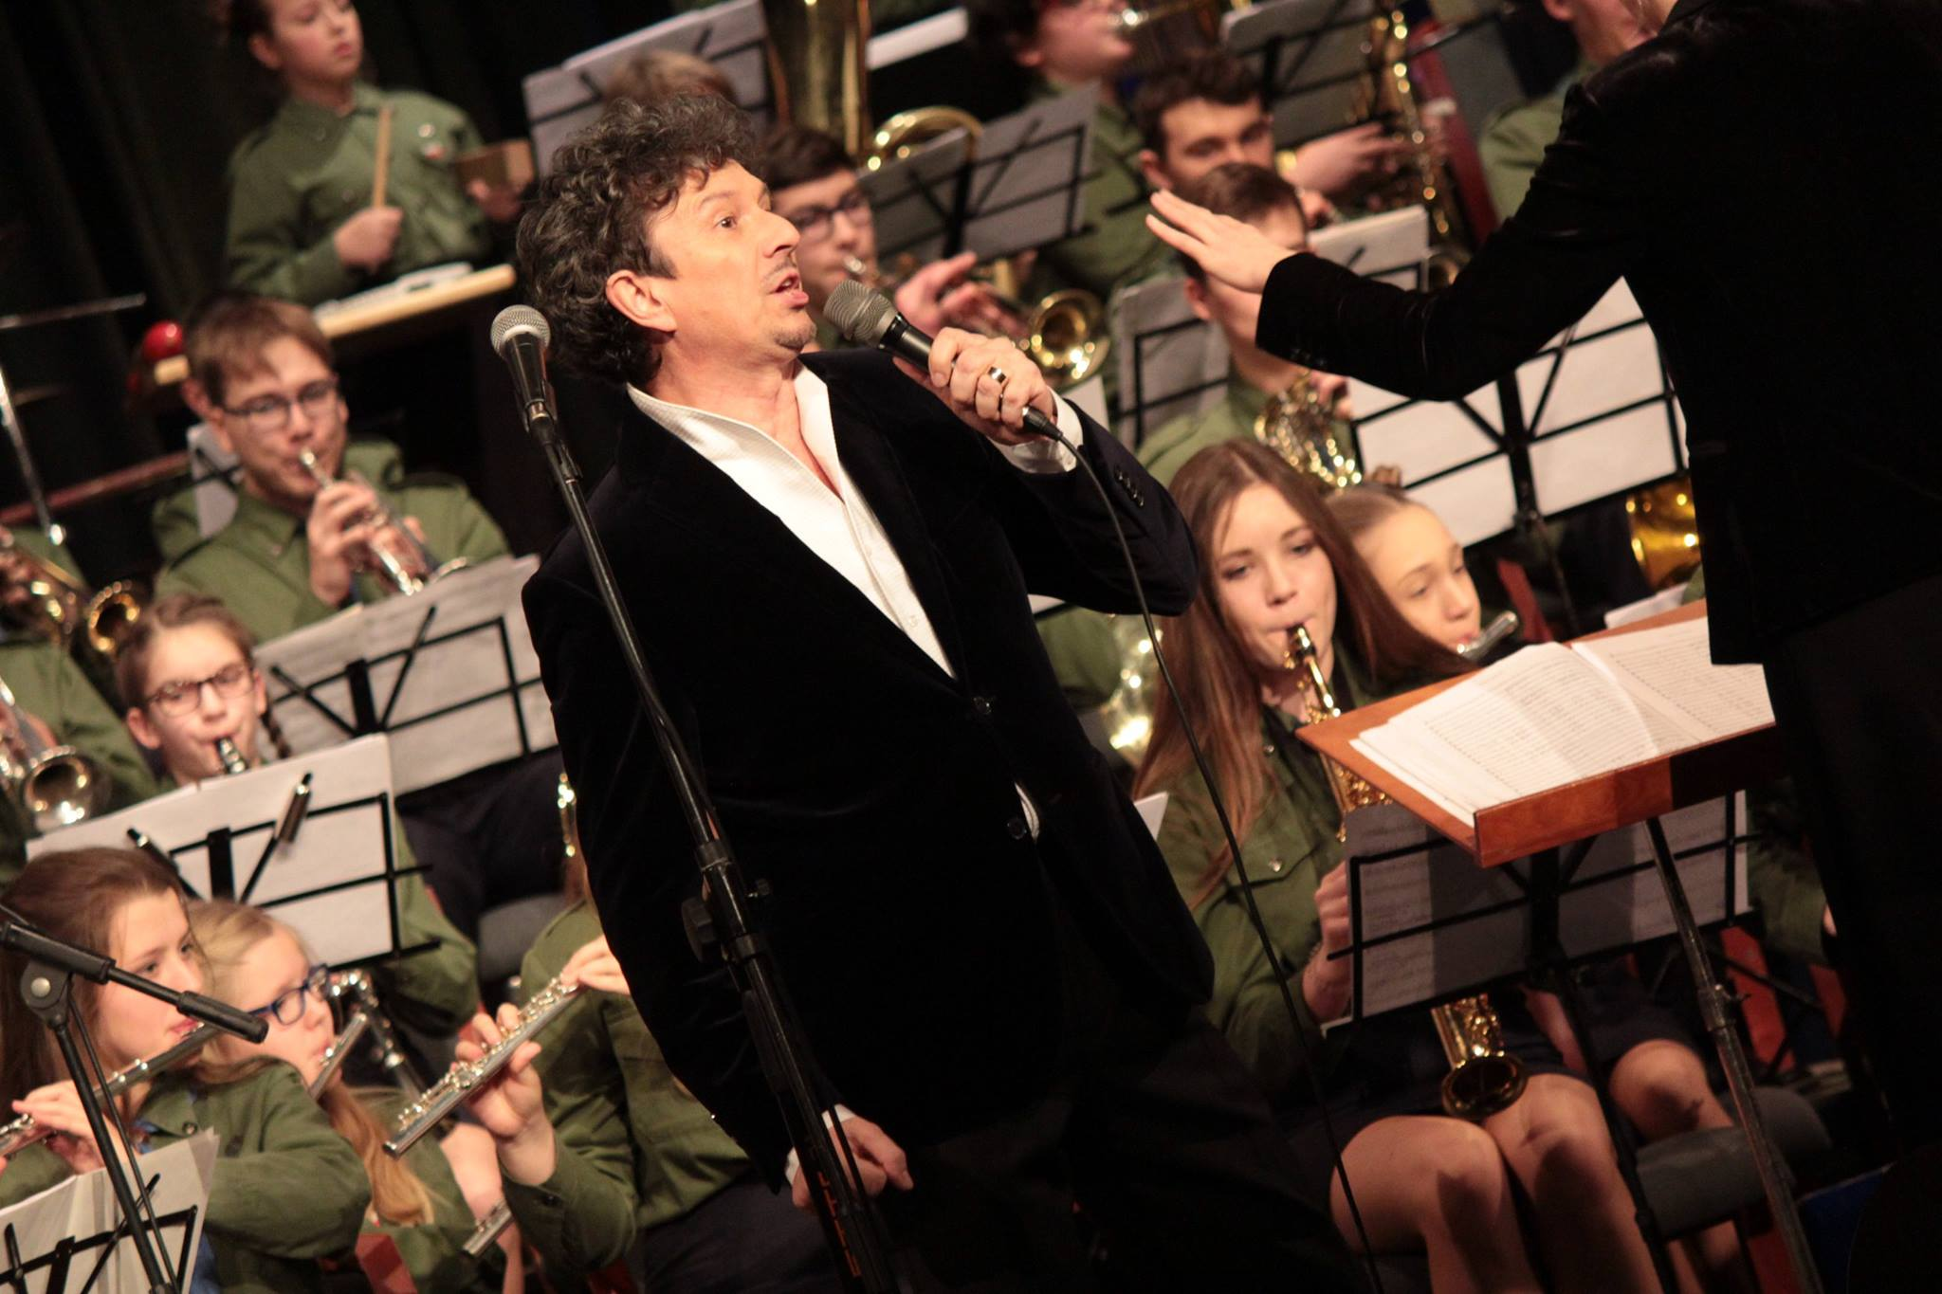
Jacek Wójcik i HOD Tczew

Slide 22
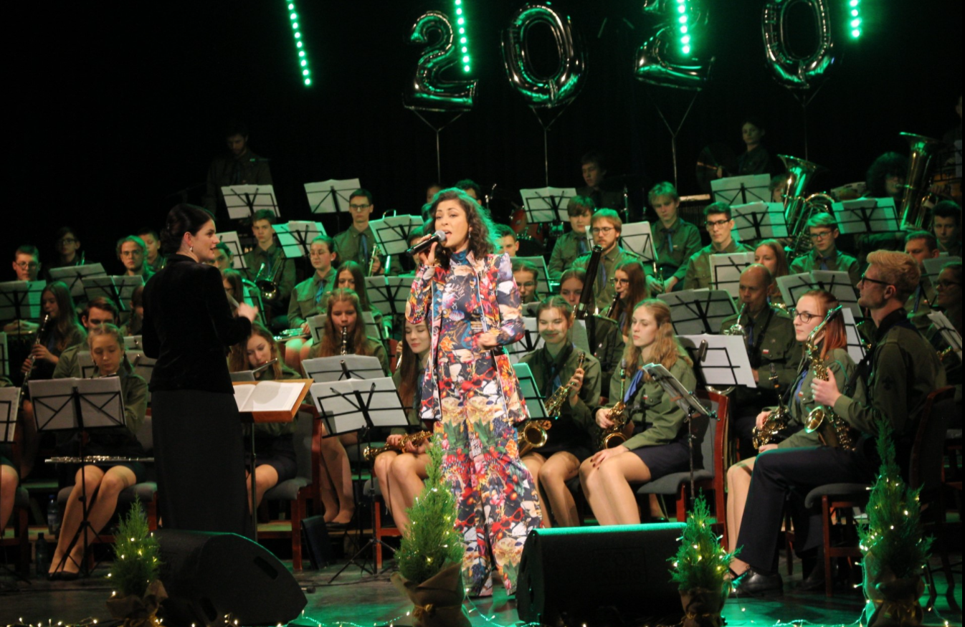
Natalia Kukulska i HOD Tczew

Slide 23
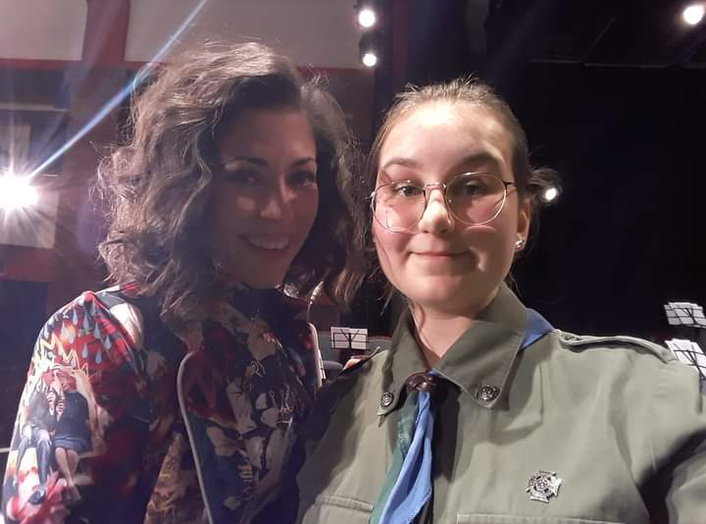
Natalia Kukulska i ja

Slide 24
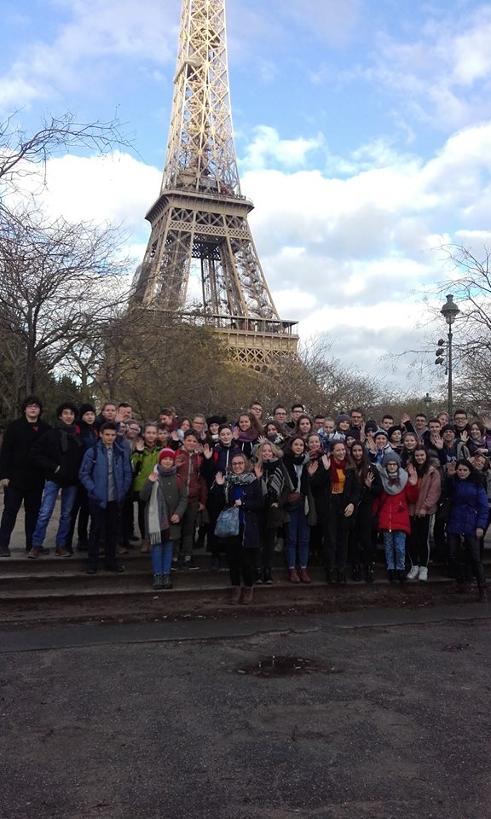
Podróże z
Orkiestrą
Odwiedziliśmy też z naszą
muzyką ciekawe miejsca na
świecie.
Jednym z nich jest Francja.

Slide 25
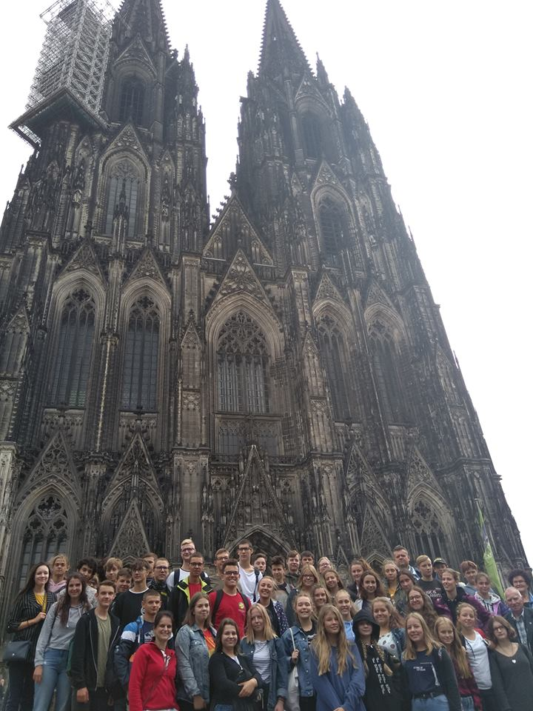
A drugim Niemcy

Slide 26
Musztra
Ćwiczymy także musztrę paradną, czyli granie i chodzenie jednocześnie. Trzeba skupić się na dobrej grze, odpowiednim chodzeniu, aby iść równo ze swoim rzędem i szeregiem oraz aby iść z ,,dobrej’’ nogi. Trzeba uważać żeby nie zgubić rytmu.

Slide 27
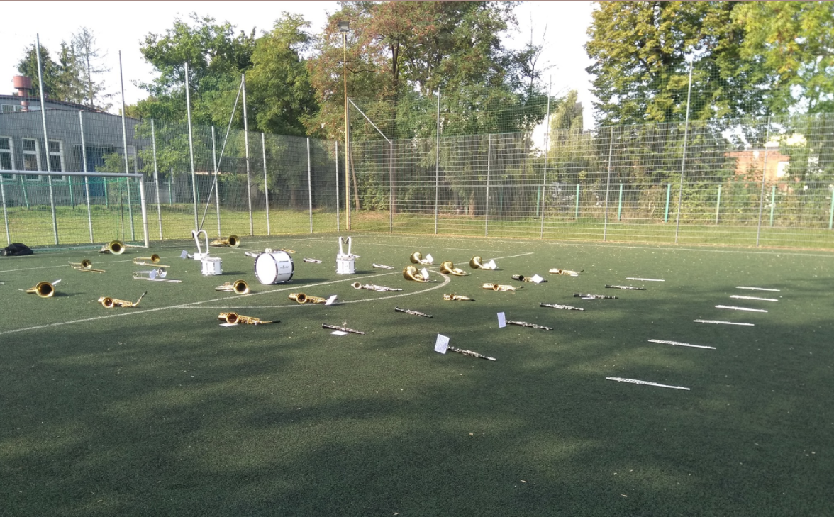

Slide 28
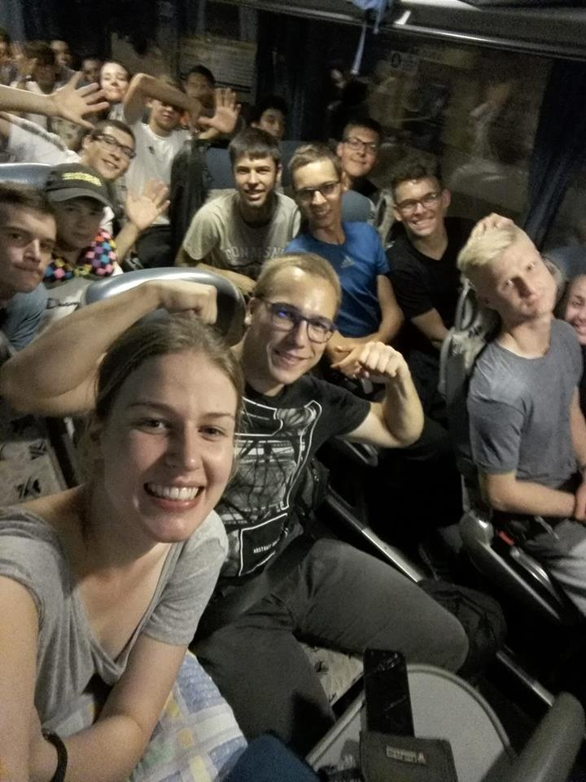
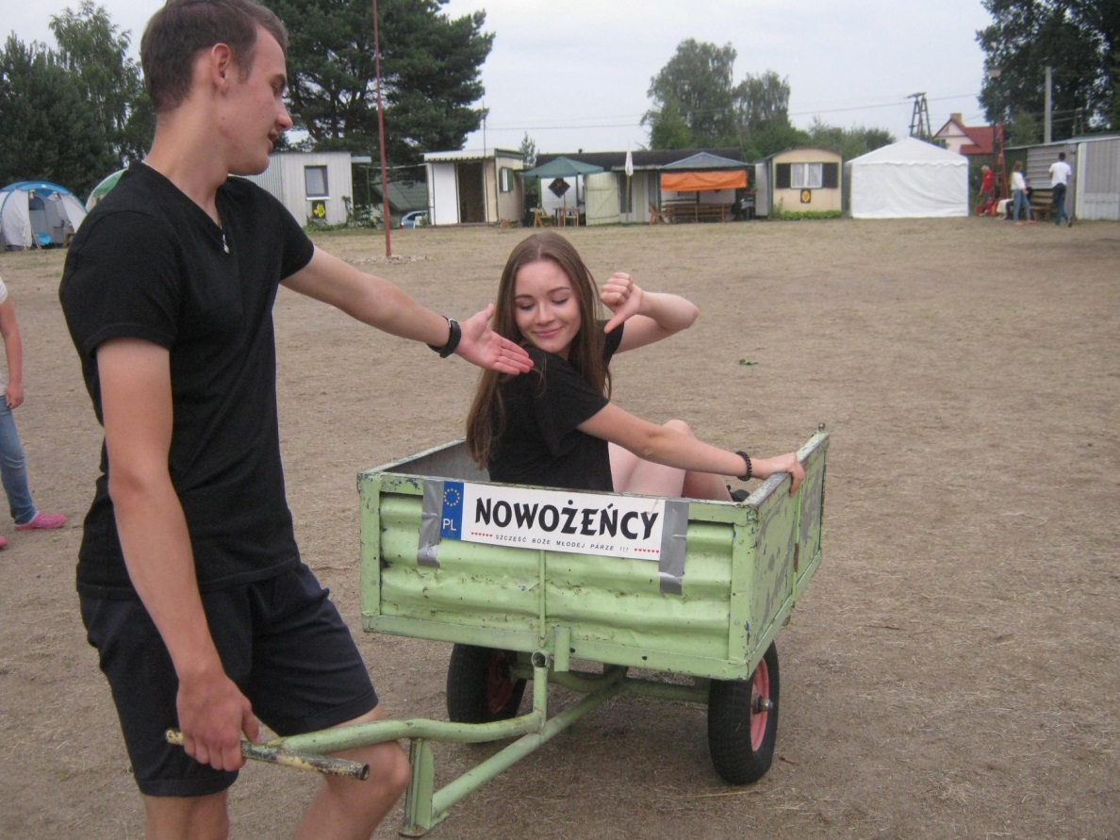
Ale Orkiestra to przede wszystkim dobra zabawa, przyjaźnie i sympatie.

Slide 29
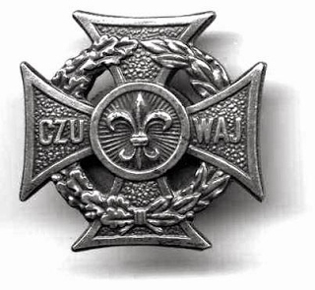
Warsztaty muzyczne w Olpuchu
Co roku swoje umiejętności szlifujemy, a przyjaźnie zacieśniamy na Warsztatach Muzycznych w Olpuchu. Tam oprócz gry na instrumencie stajemy się prawdziwymi harcerzami.

Slide 30
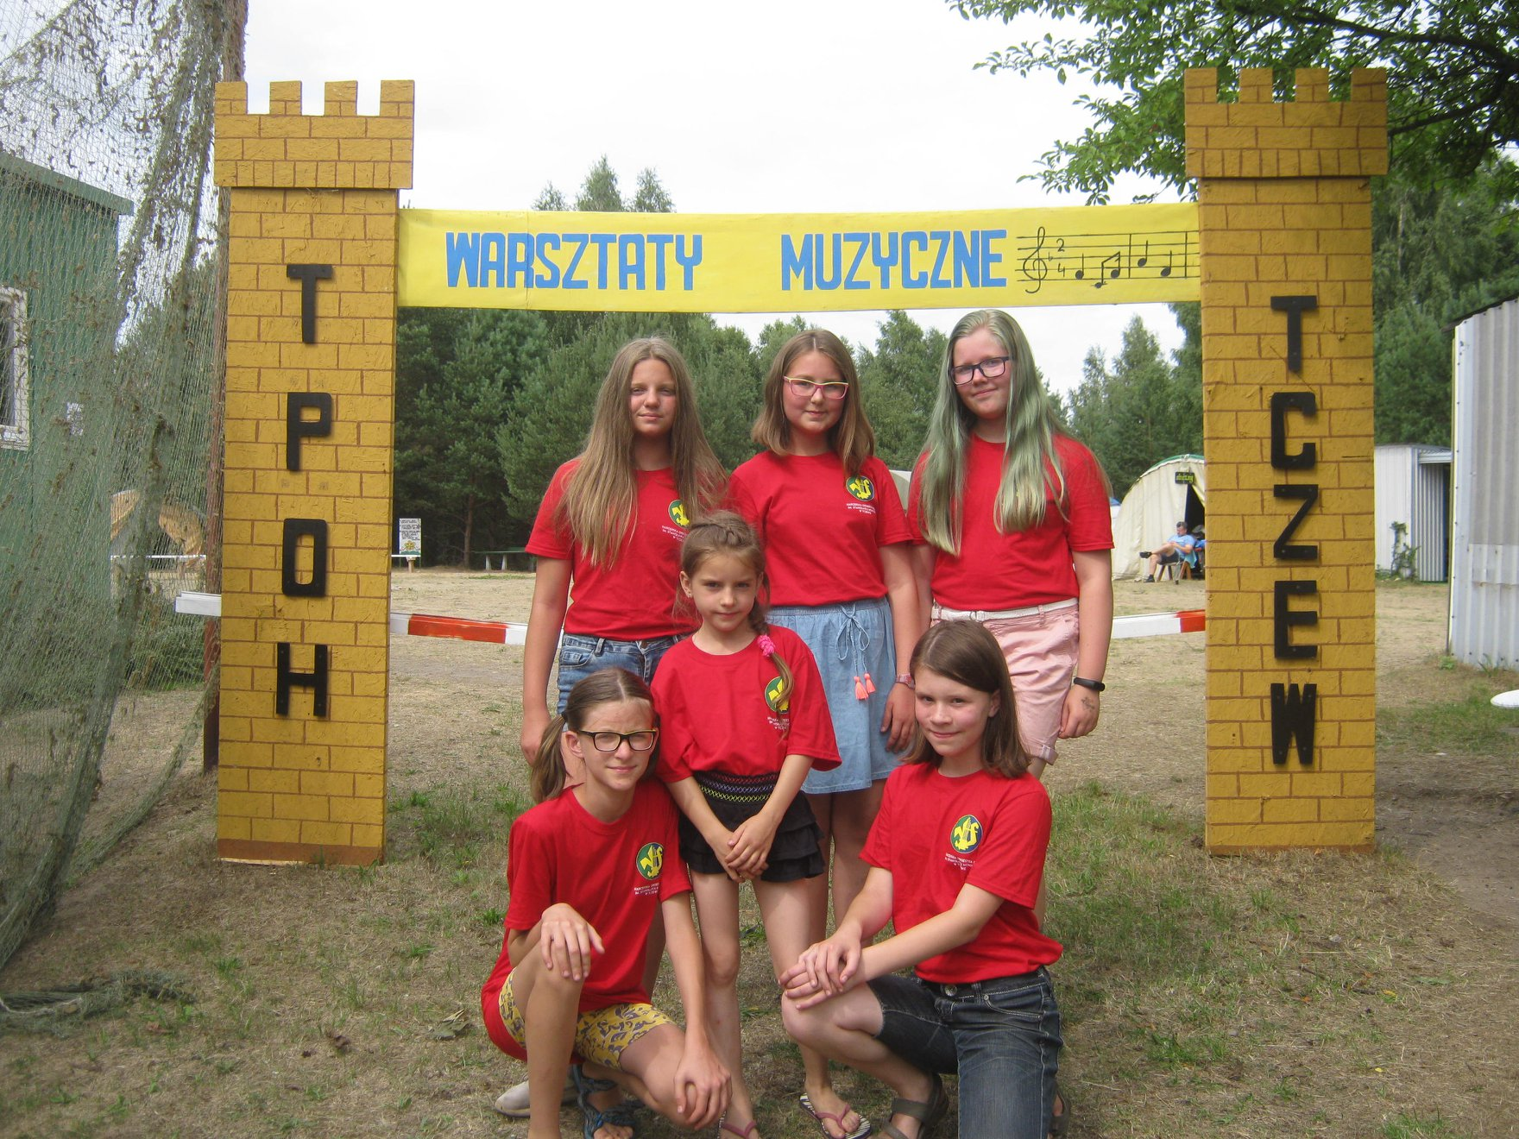
Mój zastęp BEATLESI (1 obóz)

Slide 31
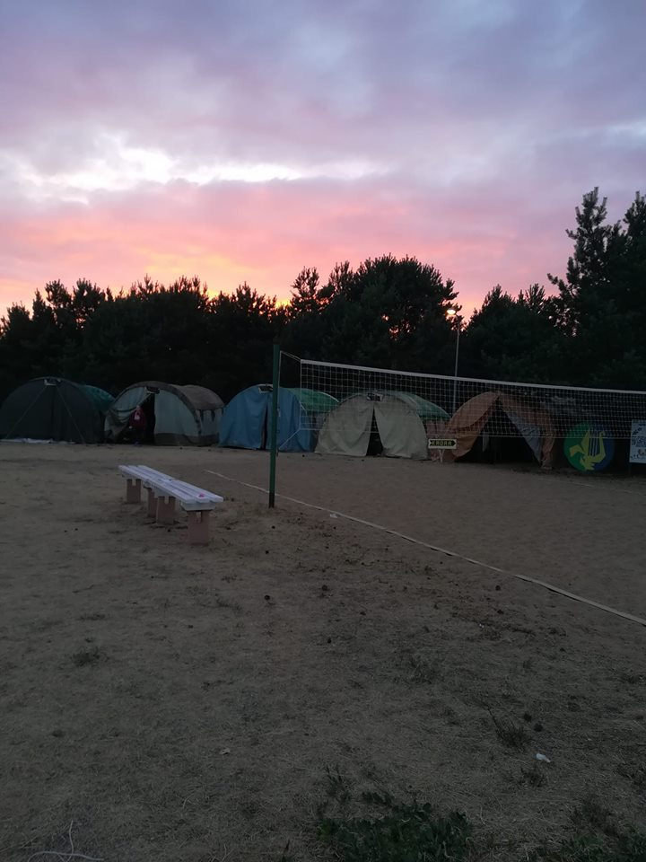
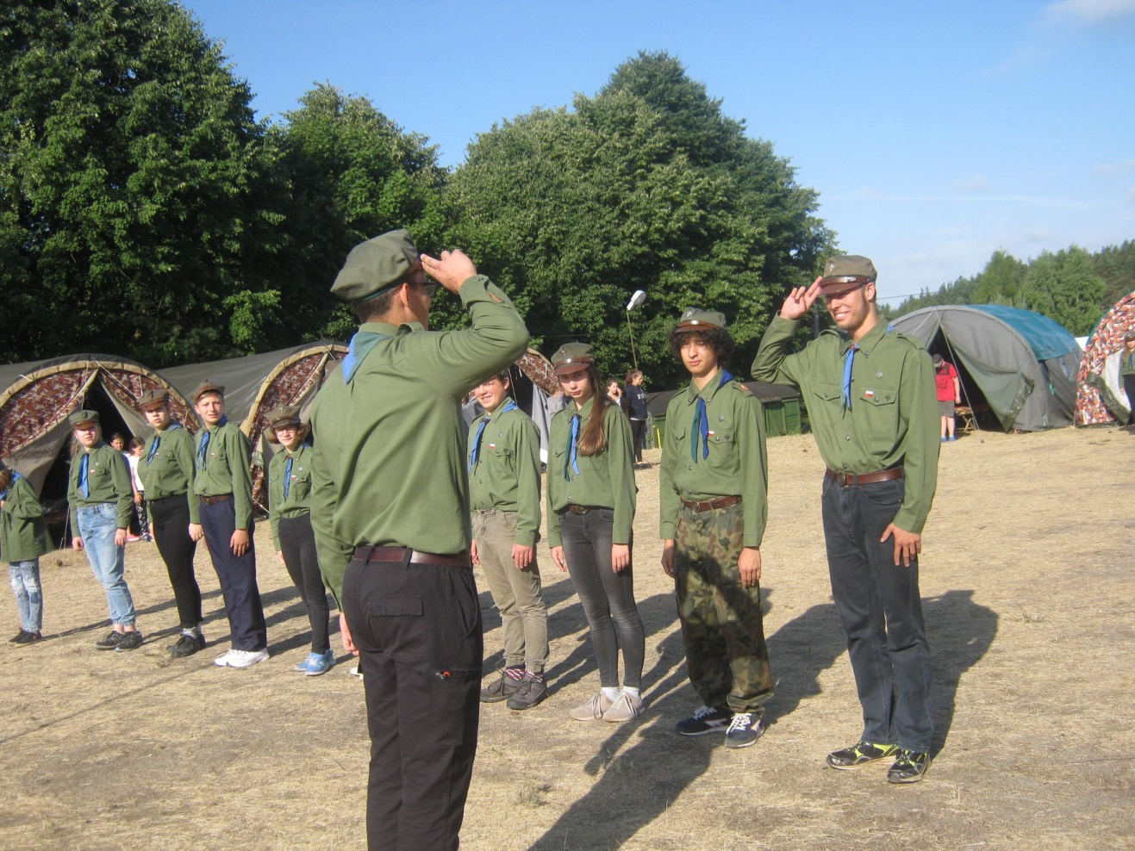
Widok na obóz i poranny apel

Slide 32
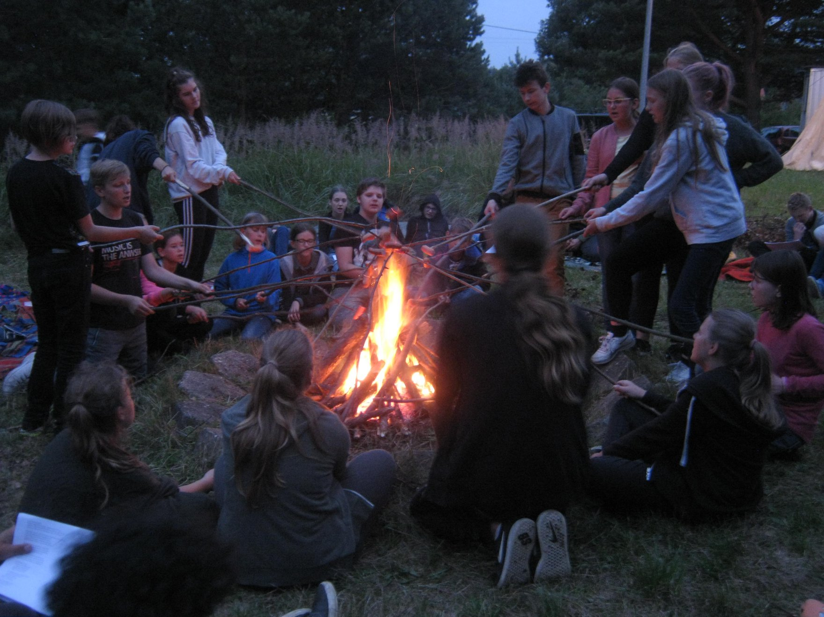
Płonie ognisko i szumią knieje …

Slide 33
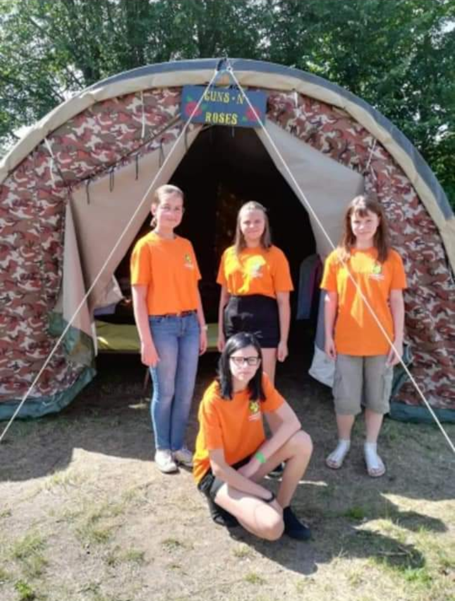
Mój zastęp Guns n Roses
(2 obóz)

Slide 34
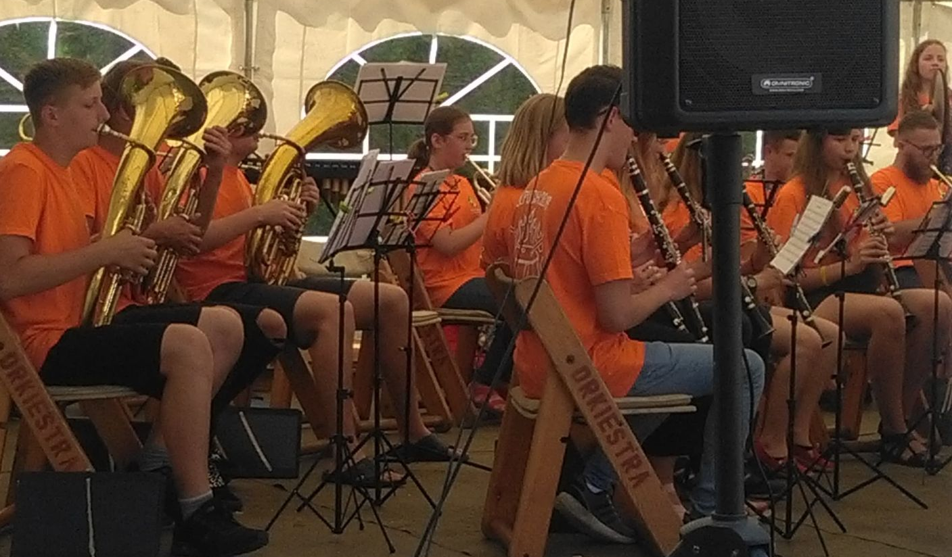
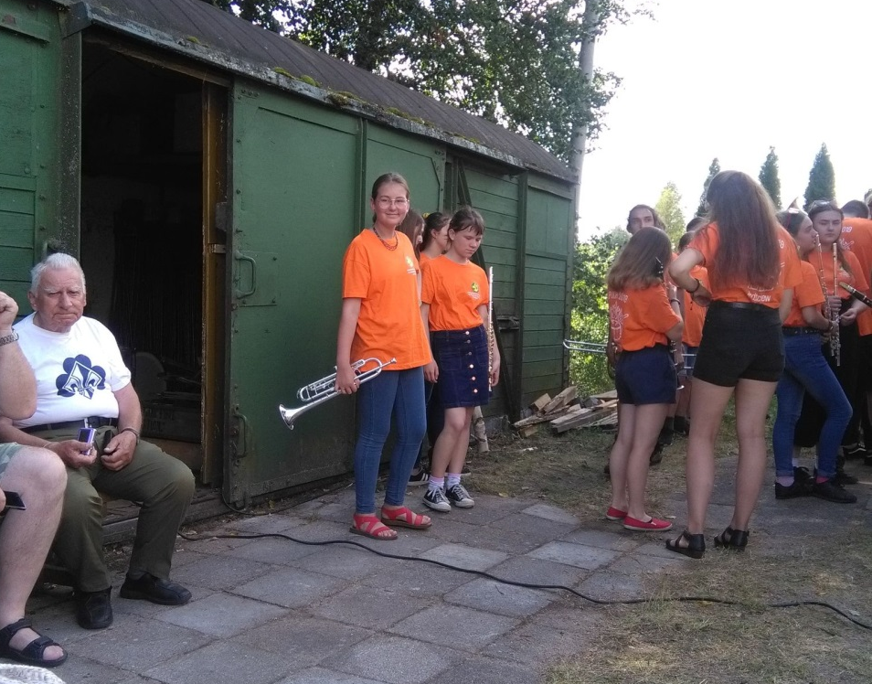
Koncert dla rodziców na obozie

Slide 35
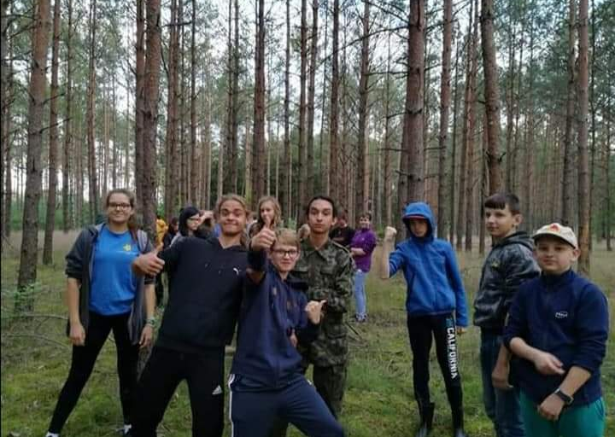
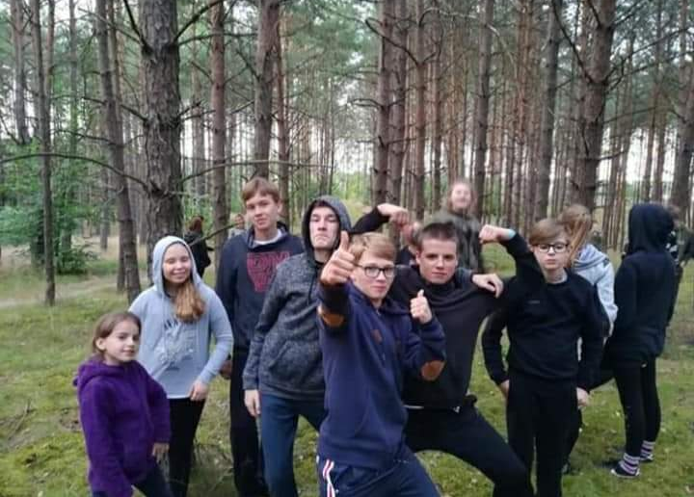
Na obozie gramy w różne gry terenowe

Slide 36
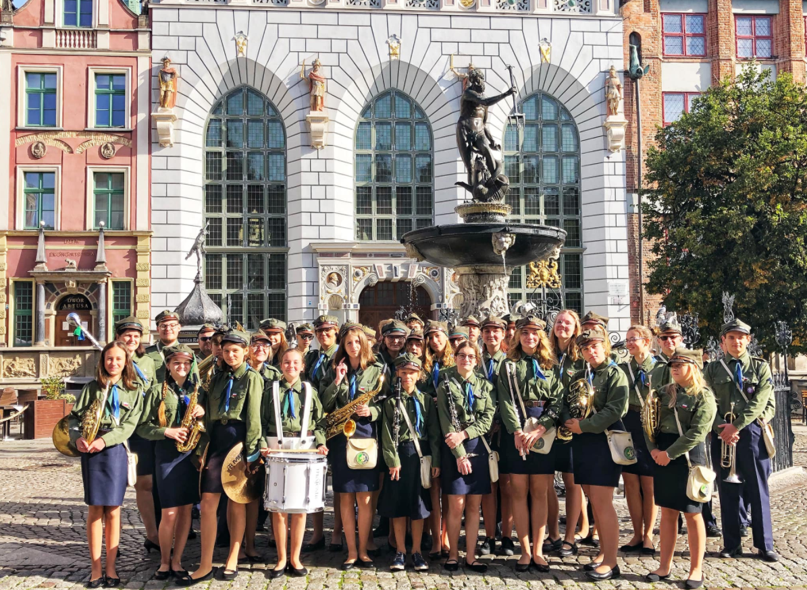
Przemarsze
Zawsze urozmaicamy różne uroczystości: 1 września, 11 listopada, różne jubileusze i rocznice i wiele wiele więcej.

Slide 37
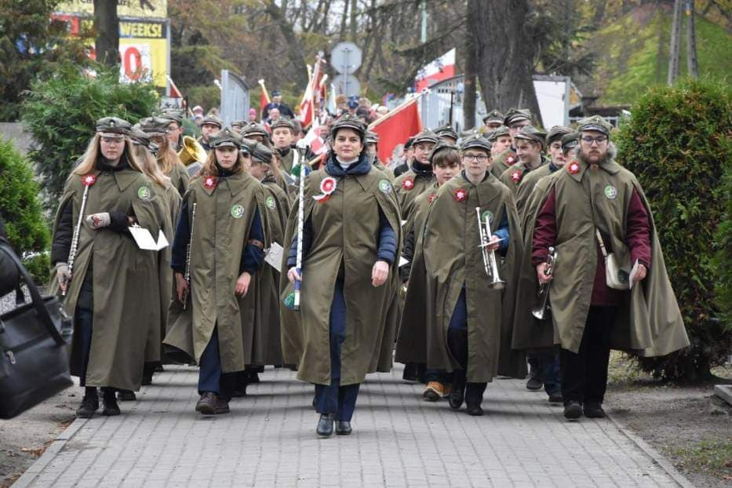
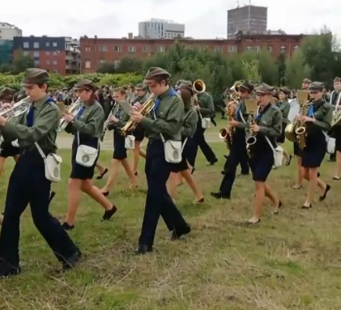

Slide 38
Koronawirus pokrzyżował nam plany
W 2020 roku przez pandemię nie mieliśmy okazji zagrać wielu z zaplanowanych koncertów. Nie pojechaliśmy także na coroczny obóz i do Francji. Nie zagraliśmy też koncertu z gwiazdą, jak co roku. Przez prawie pół roku nie mieliśmy prób. Każdy z nas ćwiczył sam w domu, lecz granie w grupie znacznie różni się od tego indywidualnie.

Slide 39
Koronawirus pokrzyżował nam plany cd.
Największym ciosem dla nas jest to, że dalej nie możemy grać koncertów dla publiczności. Bardzo lubimy dzielić się muzyką z mieszkańcami naszego miasta, lecz do tej pory nie możemy tego robić.

Slide 40
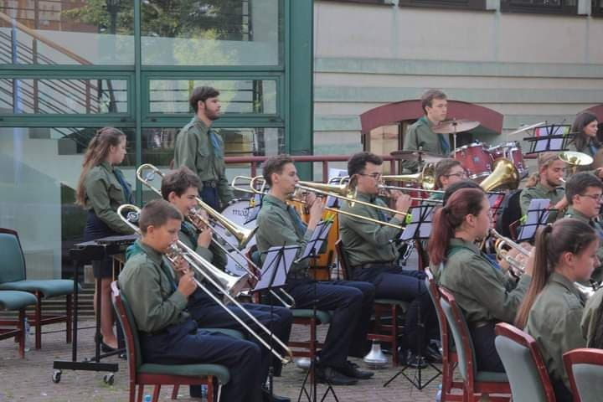
Koncert w plenerze
Był to nasz ostatni koncert dla publiczności.

Slide 41
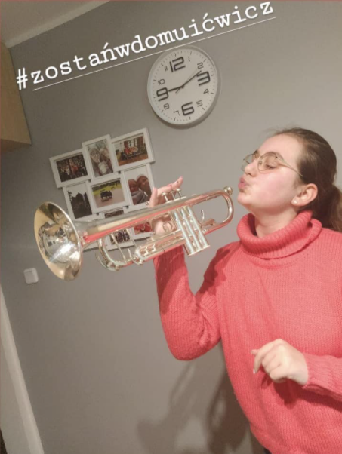
Akcja #zostańwdomuićwicz
Przez sytuację na świecie, nie mogliśmy spotykać się, aby ćwiczyć na próbach. Między orkiestrami powstała akcja pod hasztagiem ,,zostań w domu i ćwicz”. Ja również wzięłam w niej udział.

Slide 42
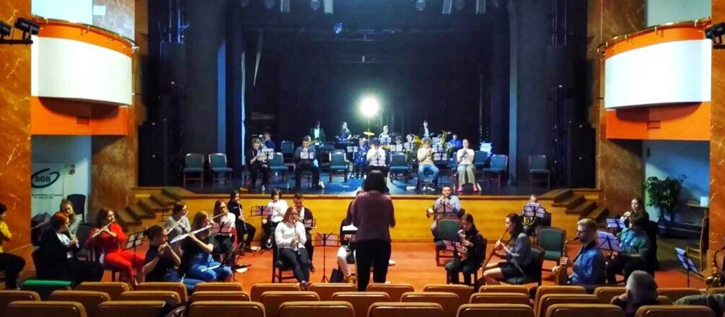
Pierwsza próba w reżimie sanitarnym

Slide 43
Kolęda online
Nie mogliśmy także zagrać koncertu świątecznego. Nasza pomysłowa dyrygentka wyszła z inicjatywą nagrania kolędy online. Tak też powstało ,,Wśród nocnej ciszy” w wykonaniu Orkiestry co prawda podzielonej, lecz jednak złączonej w całość.

Slide 44
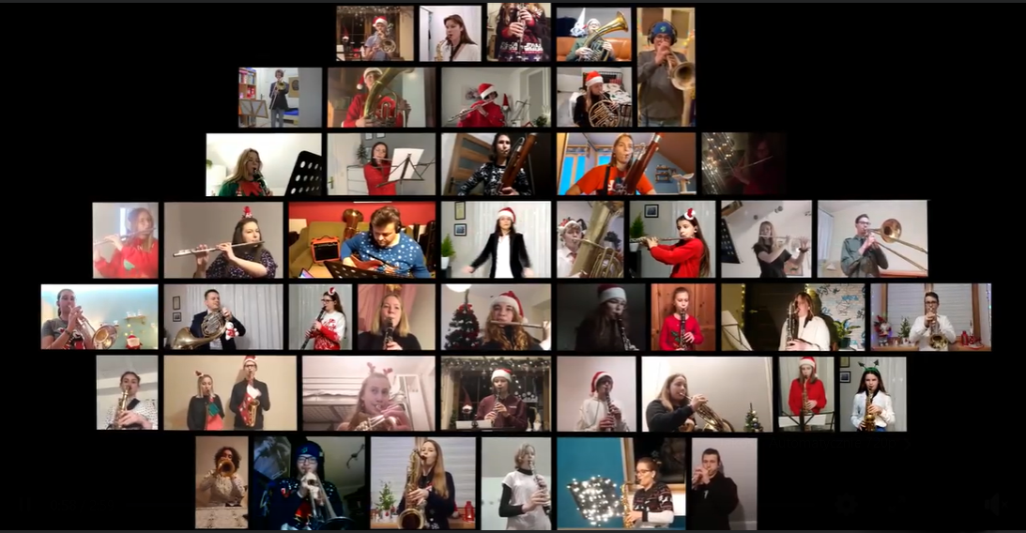

Slide 45
Koncert Walentynkowy
Gdy tylko mieliśmy możliwość zagrania koncertu, zrobiliśmy to. Nie był on jednak ,,normalnym’’ koncertem. Odbył się bez publiczności i można było obejrzeć i posłuchać nas online.

Slide 46
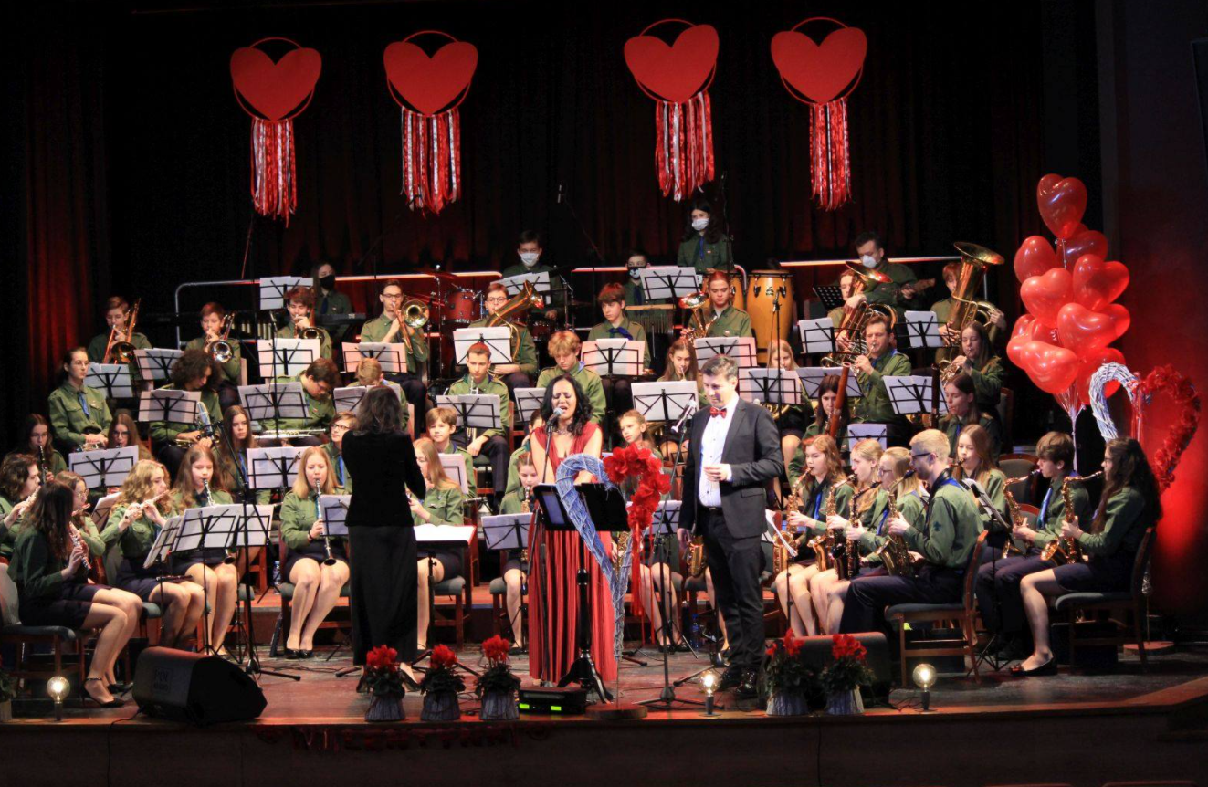

Slide 47
Podsumowanie
Orkiestra to przede wszystkim świetna zabawa. Dzięki niej poznałam masę wspaniałych ludzi. Nauczyłam się gry na trąbce, która stała się moją codziennością. Gra w Orkiestrze zmieniła moje podejście do wielu życiowych spraw oraz mój pogląd na świat. Gra w zespole uczy współpracy z innymi muzykami, aby powstało coś pięknego zwanego muzyką. Naprawdę małe rzeczy takie jak na przykład klamerka przywieziona z obozu, leżąca na mojej półce, zawsze gdy na nią spojrzę, przypomina mi jakie mam szczęście w niej grać. Zaszczytem jest noszenie munduru i reprezentowanie harcerzy na tle muzycznym.

Slide 48
Orkiestra to moja największa pasja, a harcerstwo to moje życie.
Z harcerskim pozdrowieniem
CZUWAJ !
druhna Zosia Walkowiak
kl. VIII e

